Slide 1
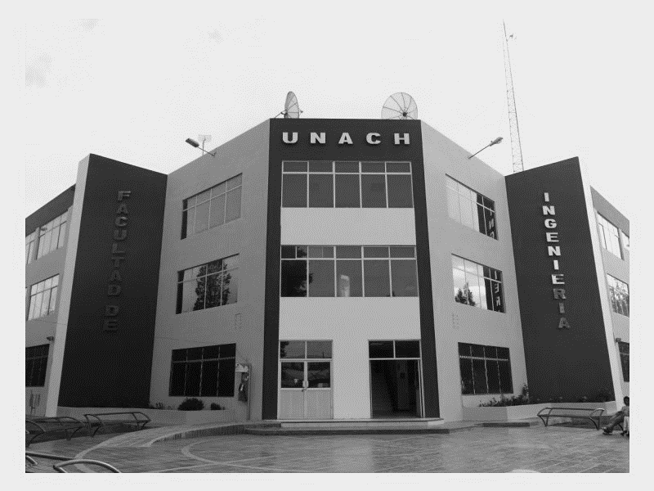
UNIVERSIDAD NACIONAL DE CHIMBORAZO
FACULTAD DE INGENIERIA
CARRERA DE AGROINDUSTRIA
ASIGNATURA :BIOTECNOLOGÍA
UNIDAD #3
ENZIMAS Y SU APLICACIÓN EN LA AGROINDUSTRIA
TEMA 7 :
PROPIEDADES DE LOS ENZIMAS DE ESPECIAL INTERÉS EN LA AGROINDUSTRIA
DOCENTE : ING JOSE ANTONIO ESCOBAR MACHADO. MSC
2025-2025

Slide 2
CONTENIDOS
01.TEMA
02.OBJETIVOS
03.DESARROLLO
04.CONCLUSIONES
05.BIBLIOGRAFIA
06.VIDEO
07.ARTICULO

Slide 3
OBJETIVO:
Estudiar las enzimas como catalizadores con excelentes propiedades (alta actividad, selectividad y especificidad) que permiten realizar los procesos químicos más complejos en las condiciones ambientales y experimentales
disparar, acelerar, modificar, enlentecer e incluso detener

Slide 32
CONCLUSIONES
Las enzimas representan una herramienta biotecnológica fundamental para la agroindustria, gracias a sus propiedades catalíticas altamente específicas, eficientes y sostenibles. Su capacidad para operar bajo condiciones suaves de temperatura y pH, sumada a su selectividad, las convierte en alternativas viables frente a procesos químicos tradicionales que suelen ser más costosos y contaminantes. En la agroindustria, destacan enzimas como las pectinasas, amilasas, celulasas, proteasas y lipasas, las cuales permiten mejorar la calidad del producto, incrementar el rendimiento de extracción, reducir tiempos de procesamiento y generar productos con valor agregado.
ING JOSE ANTONIO ESCOBAR MACHADO. MSC

Slide 33
VIDEO
https://www.youtube.com/watch?v=zyithrnBewk
ING JOSE ANTONIO ESCOBAR MACHADO. MSC

Slide 34
ARTICULO CIENTIFICO
https://d1wqtxts1xzle7.cloudfront.net/40709921/del_Moral_2015_aspectos_relevantes_de_enzimas-libre.pdf?1449680790=&response-content-disposition=inline%3B+filename%3DAspectos_relevantes_del_uso_de_enzimas_e.pdf&Expires=1748473588&Signature=U1k~Y5XRIZQZAW4kPWwoVNIwF2tvhQscSgOucoyfqz-eAFFcIx7NSrF6RKBJpJB7lIqItHrTM0Ym0YbqGEXKAbmonf-2gYByGsjbVnW04mNjuOHPnLoD9Yt-mQfyBWTzxvfGLgseFLdrZoVCHFz2ueQwWYtA29~hMesq8X3fJb8p17cdIK0SDsyimAqHj65LWy5AgsU115aD~tLS6NpIkmiRJRIpwBWuTeGodKa3iHrZ5WQRsi4S2wlEV-Sa54mqXrXla~8y5~8z9epH~AkNaFlNTYsHViKj6gGTjxrw81AdBwSDEorHgPd1l8WBheX~ZKAppCw-Vn~BndLKpDh4qA__&Key-Pair-Id=APKAJLOHF5GGSLRBV4ZA
ING JOSE ANTONIO ESCOBAR MACHADO. MSC

Slide 35
BIBLIOGRAFIA
Alimentos y tecnología de modificación genética. Salud y seguridad en el consumidor. ILSI – International Life Sciences Institute. Serie de monografías concisas de ILSI Europa. http://www.ilsi.org/ y en Argentina http://argentina.ilsi.org/
. http://tq.educ.ar/tq02035/menu.html Página educativa en donde se describen los microorganismos utilizados en la industria alimenticia.
6. http://tq.educ.ar/tq02035/menu.html Página educativa en donde se describen los microorganismos utilizados en la industria alimenticia.
ING JOSE ANTONIO ESCOBAR MACHADO. MSC

